Slide 1



 |  |  | Obchodní akademie a Střední odborná škola, gen. F. Fajtla, Louny, p. o Osvoboditelů 380, Louny
Číslo projektu | CZ.1.07/1.5.00/34.0052 | Číslo sady |  | 26 |  | Číslo DUM | 3.2._26_12
Předmět | Aranžování
Tematický okruh | Aranžování 12 – Harmonie barev
Název materiálu | Aranžování
Autor | Zuzana Koděrová
Datum tvorby | 9. 1. 2014 | Ročník |  |  | ARR 1
Anotace Žáci jsou v prezentaci seznámeni s teorií barev pro aranžování, s odborným názvoslovím předmětu Aranžování.
Metodický pokyn: prezentace, výklad s pracovním listem pro žáky cílová skupina žáků: 16 – 19 let
Autorem materiálu a všech jeho částí, není-li uvedeno jinak, je Zuzana Koděrová.
Dostupné z Metodického portálu www.rvp.cz, ISSN: 1802-4785. Provozuje Národní ústav pro vzdělávání, školské poradenské zařízení a zařízení pro další vzdělávání pedagogických pracovníků (NÚV).“

Slide 2
Aranžování 12
Harmonie barev
©c.zuk

Slide 3
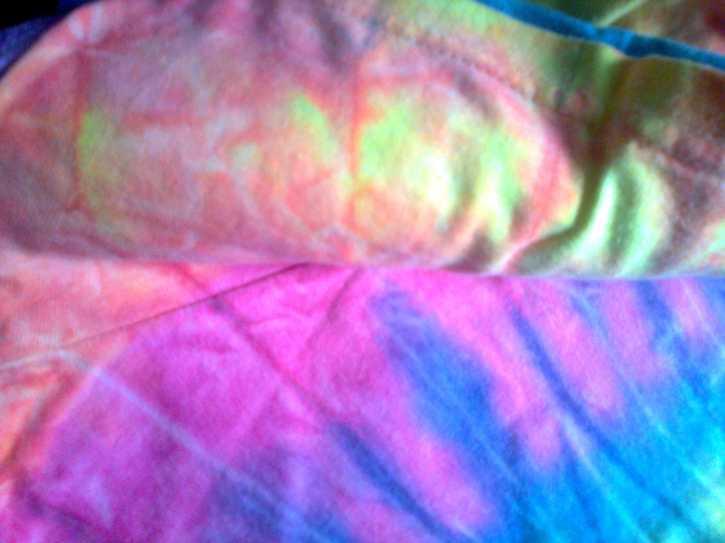
barvy kolem nás… jsou všude a na všem, kam jen pohlédneme…
Pro různé barvy existují ověřené teorie, které dokazují, jak spolu barvy vzájemně ladí, kdy tvoří dokonalou harmonii
Toho se využívá
i v aranžérské, výtvarné
tvorbě.
Archiv autora
©c.zuk

Slide 4
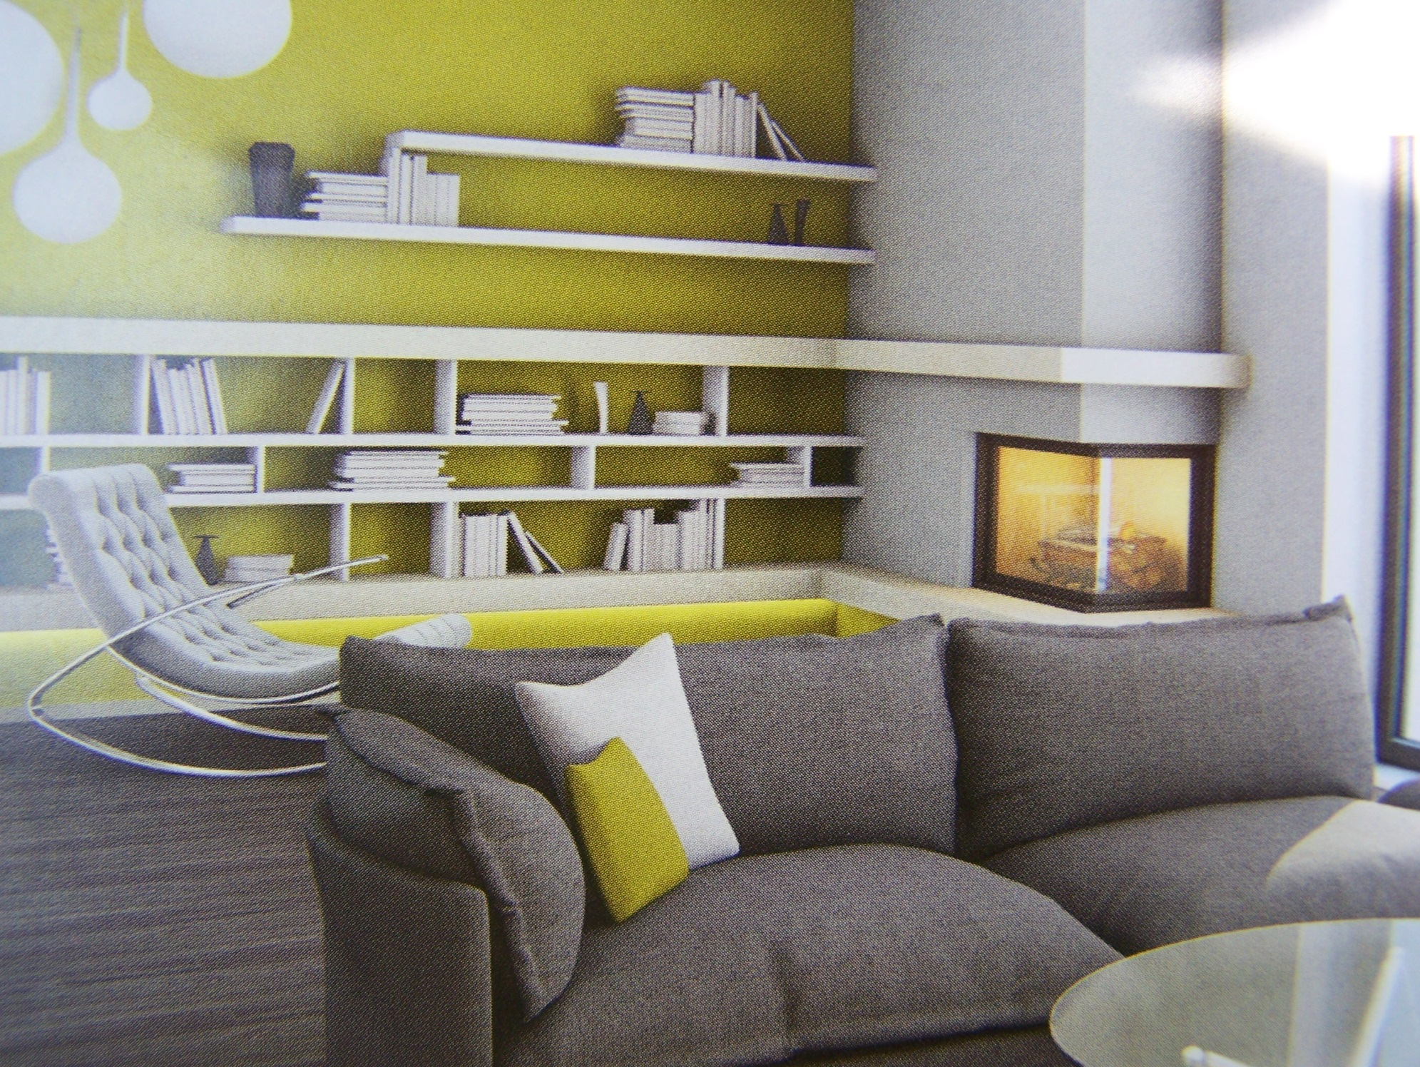


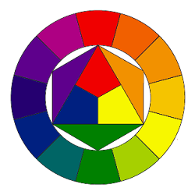
teorie harmonie barev
Řídíme se pravidly postavení barev v barevném Ostwaldově kruhu – také psychologií působení barev.
Archiv autora
Druhy barev:
Archiv autora
©c.zuk

Slide 5
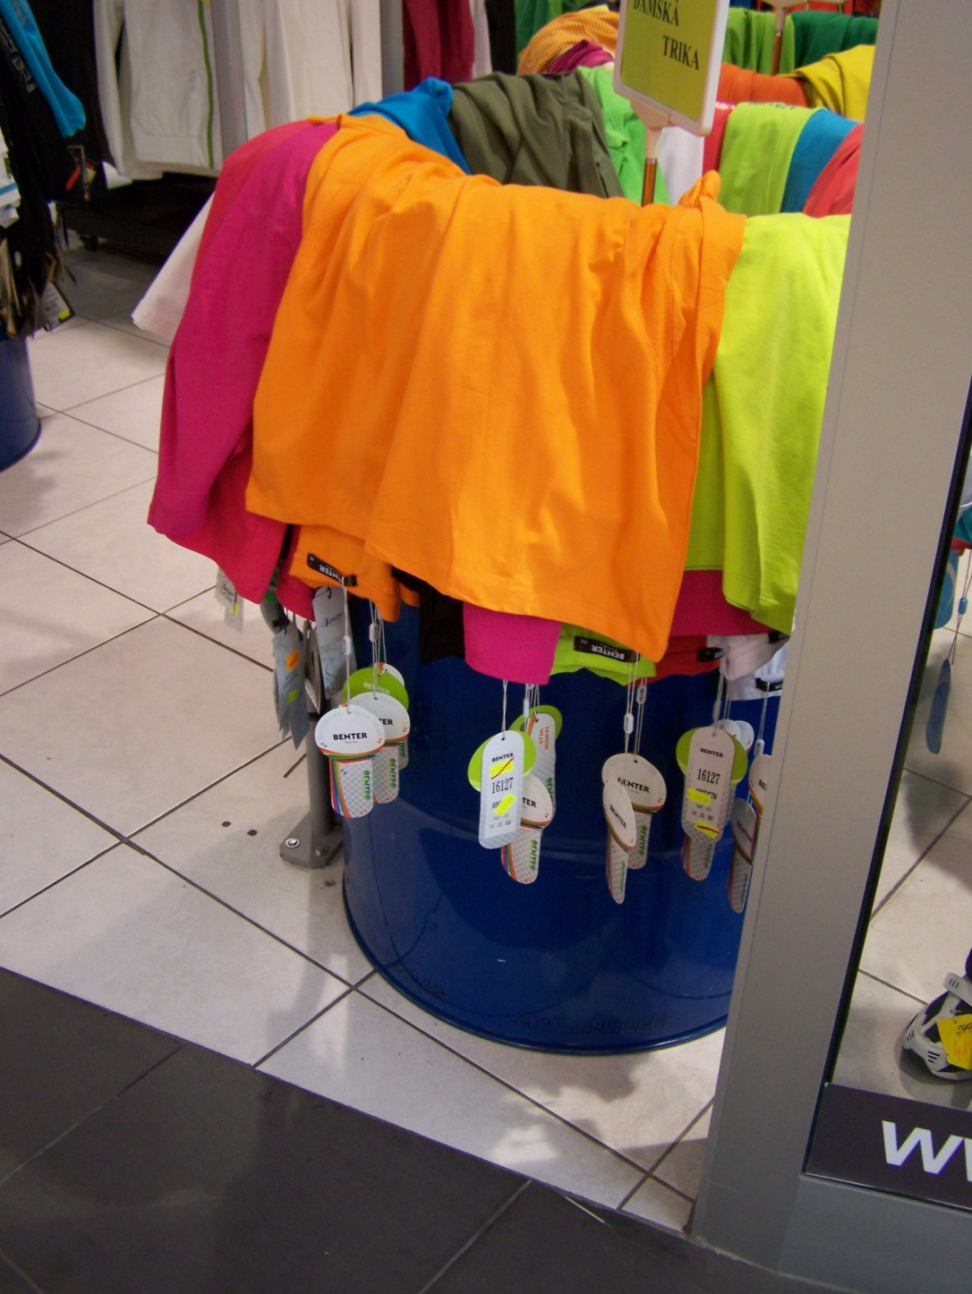
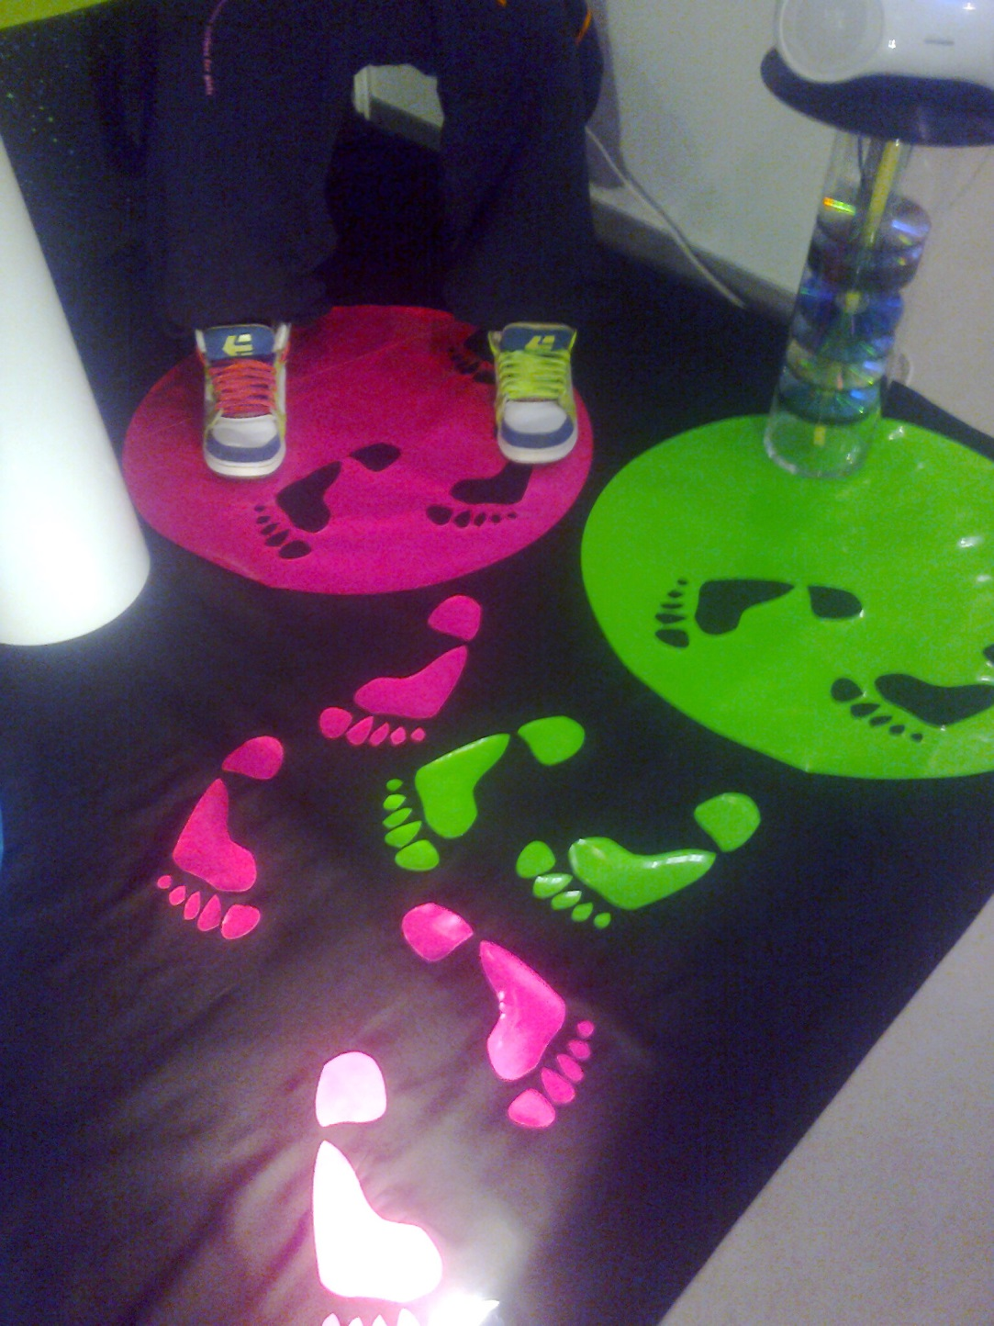
Pestré barvy – mají v kruhu své místo
Pestré barvy se dělí podle pocitového působení na:
1. Teplé
2. Studené
Archiv autora
Archiv autora
©c.zuk

Slide 6
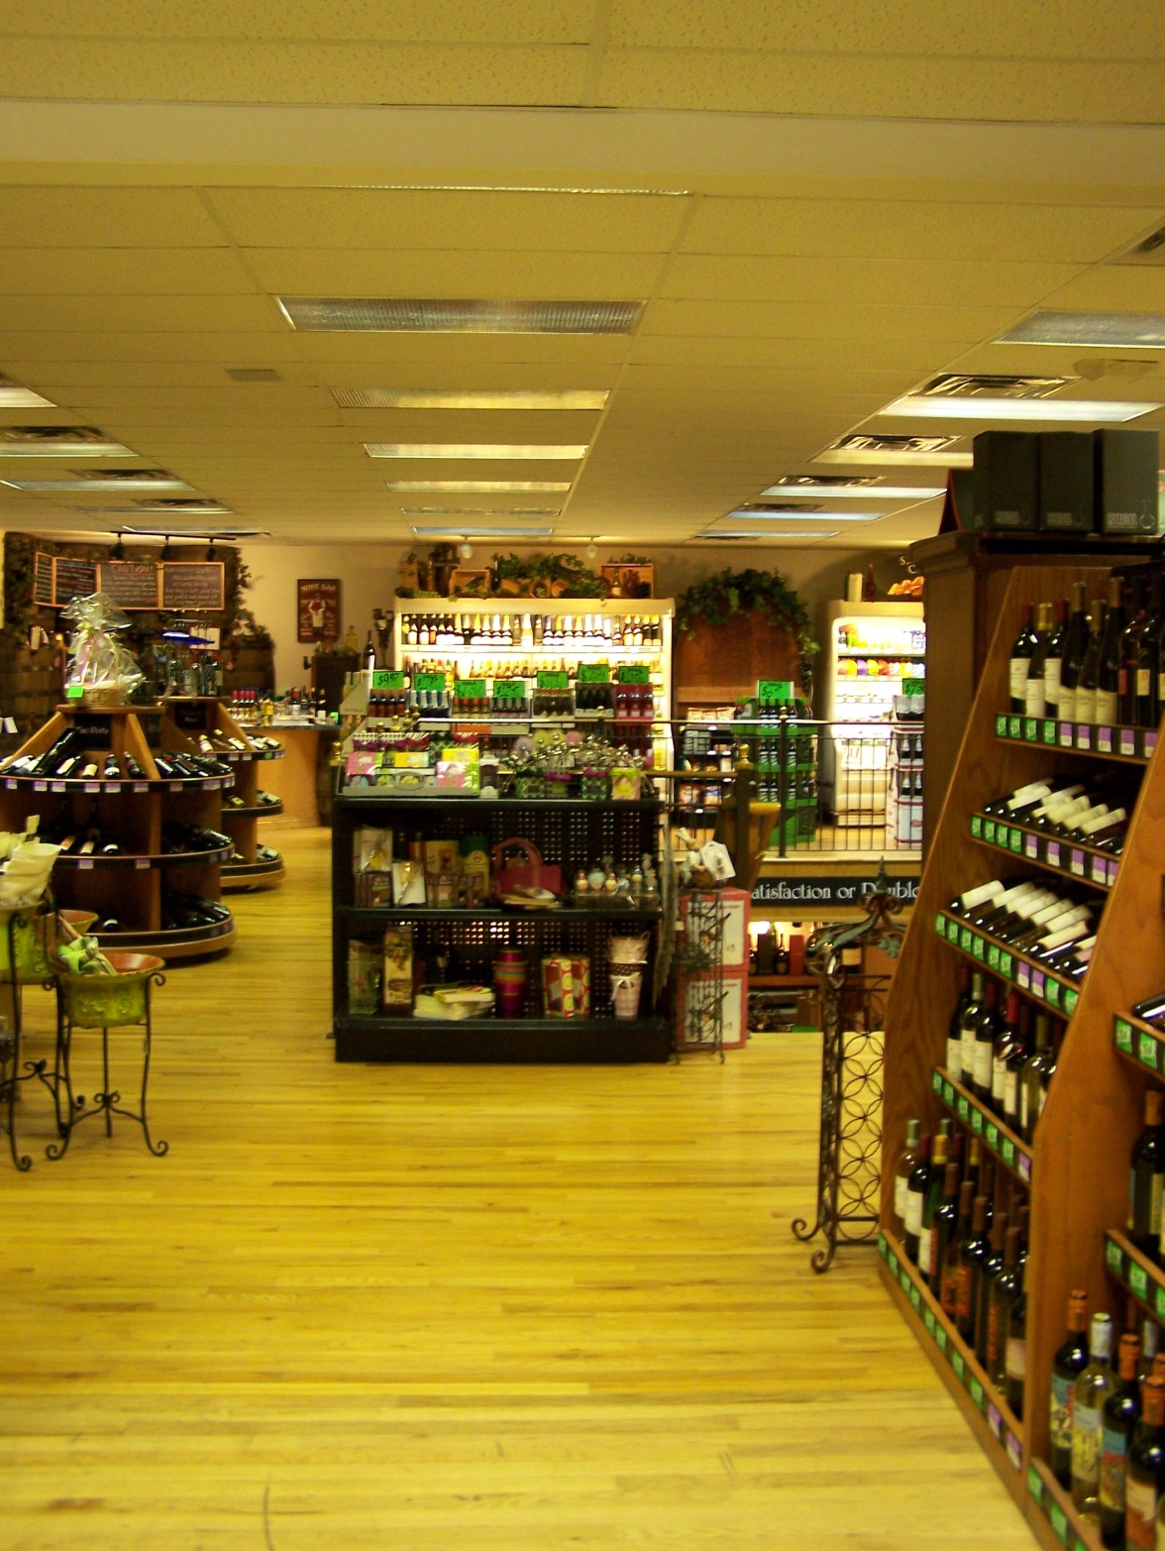
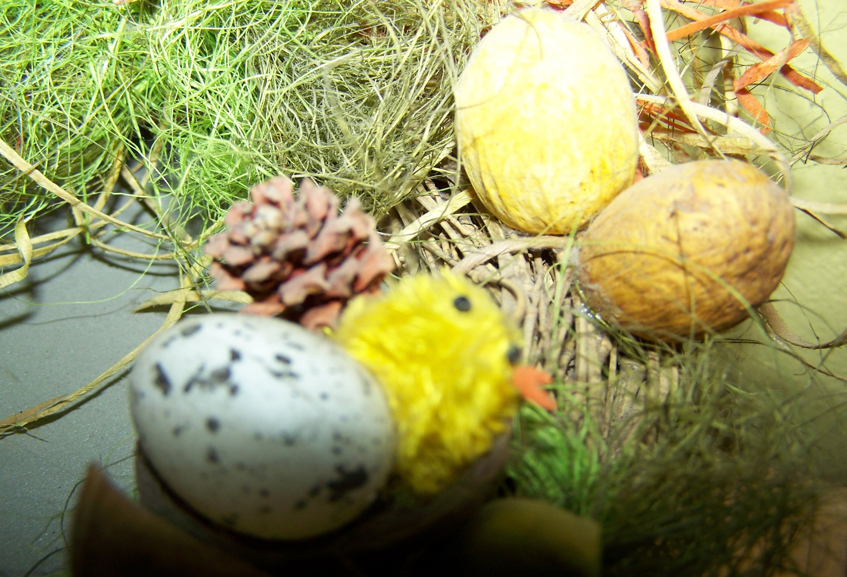
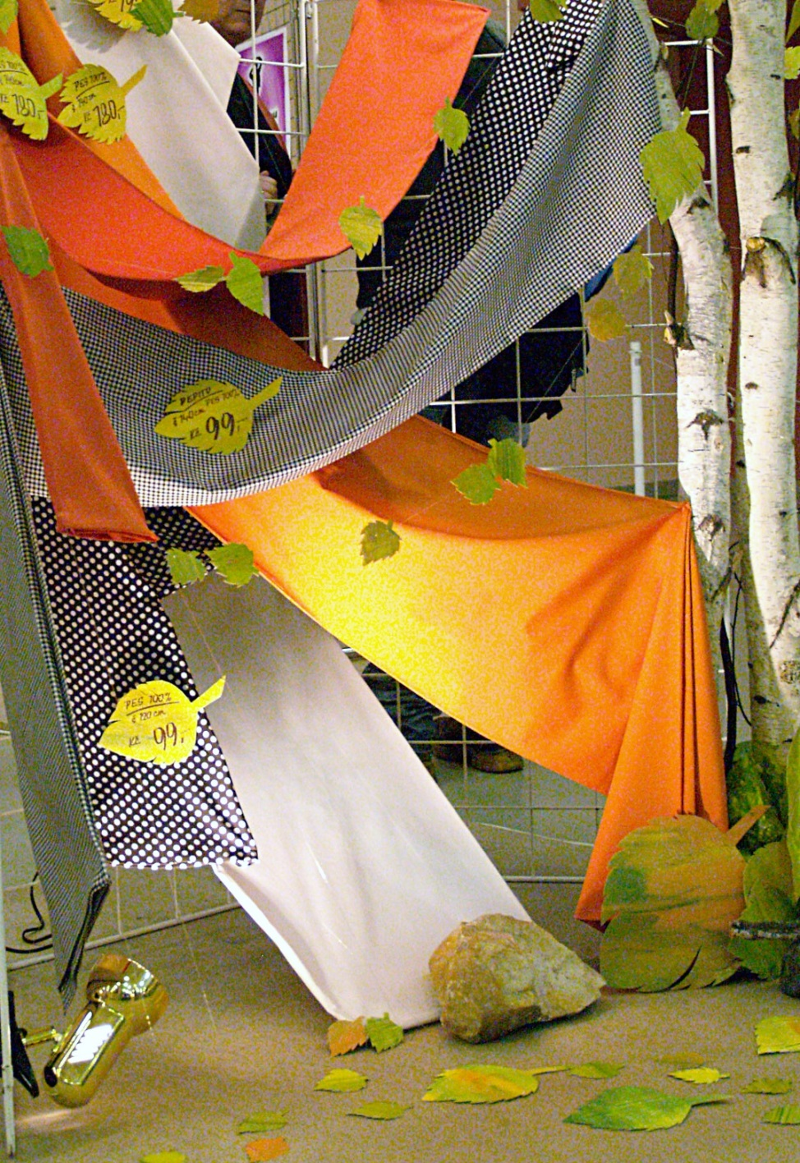
Pestré barvy se dělí
podle pocitového působení na:
Archiv autora
Archiv autora
1. Teplé
Používají se v architektuře bydlení, kombinují
se vzájemně mezi sebou a vytváří pocit tepla, útulna, harmonie.
Archiv autora
©c.zuk

Slide 7
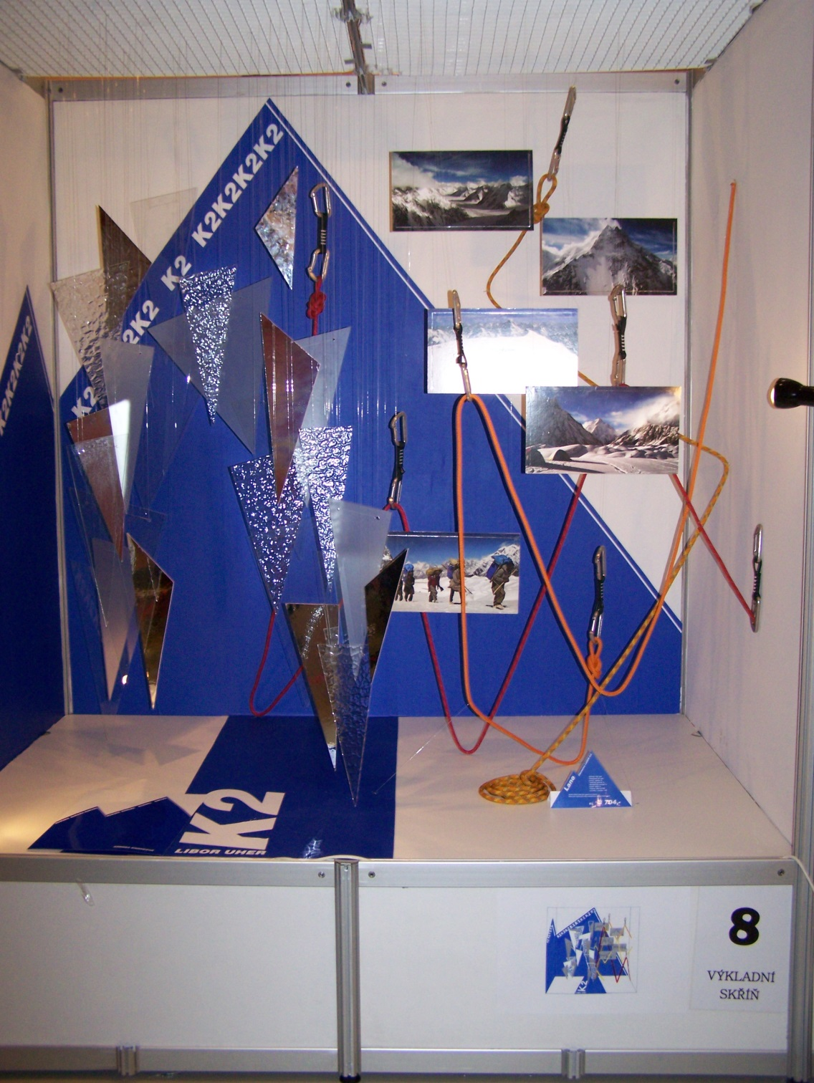
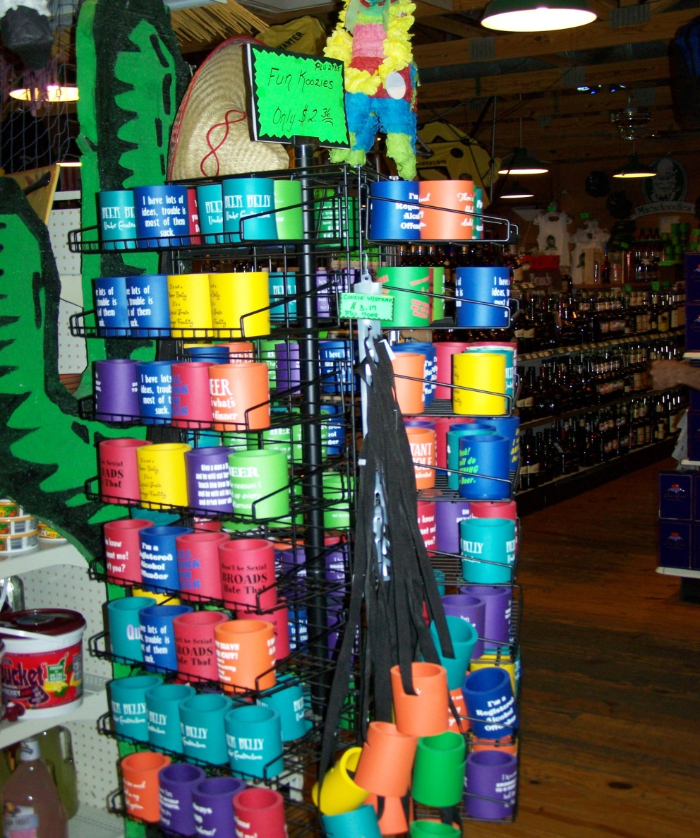
Studené barvy působí chladně, má uklidňující působení v pastelových tónech. V kombinaci se zelenou provokuje a vyvolává pocit akce.
Pestré barvy se dělí podle pocitového působení na:
Archiv autora
2. Studené
Archiv autora
©c.zuk

Slide 8

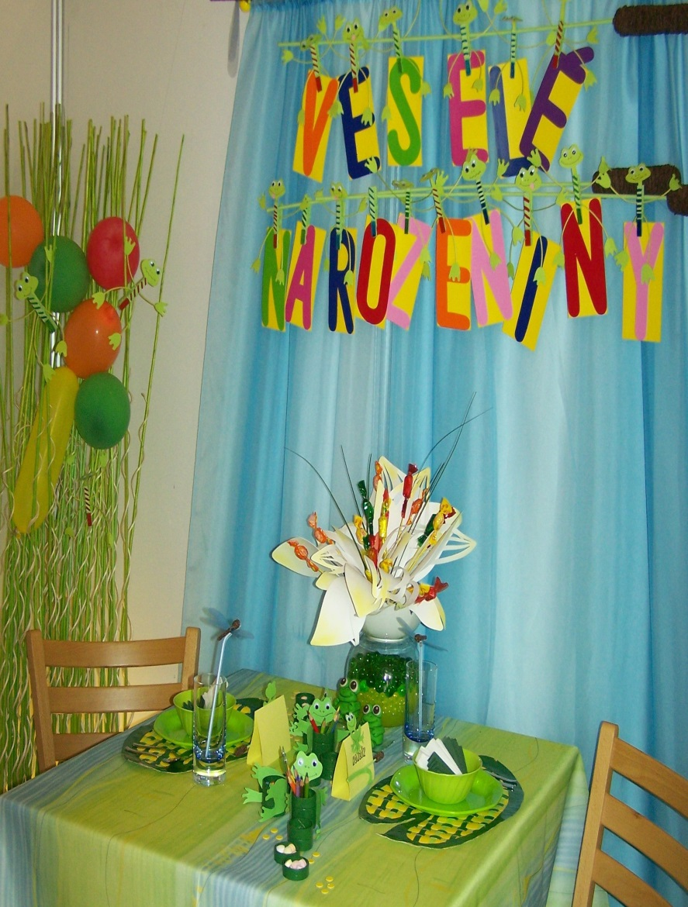
Ostwaldův barevný kruh
Harmonii barvy určujeme podle pravidel barevného kruhu
Protilehlé v kruhu ve stejném množství nepůsobí dobře, jsou vzájemně rušivé, lidské oko je vnímá v tomto poměru jako nepříjemné.
Archiv autora
Archiv autora
©c.zuk

Slide 9
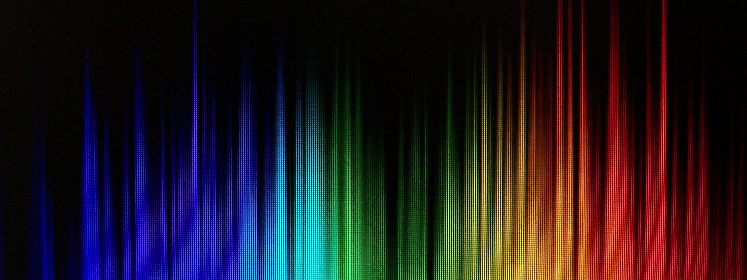

Pojetí barvy RYB, RGB
Tradiční výtvarné pojetí barev s primárními barvami označovanými anglicky RYB, tj. červená - žlutá - modrá.
RGB
je dominantní
v počítačové
či multimediální
technice.
Archiv autora
Archiv autora
©c.zuk

Slide 10
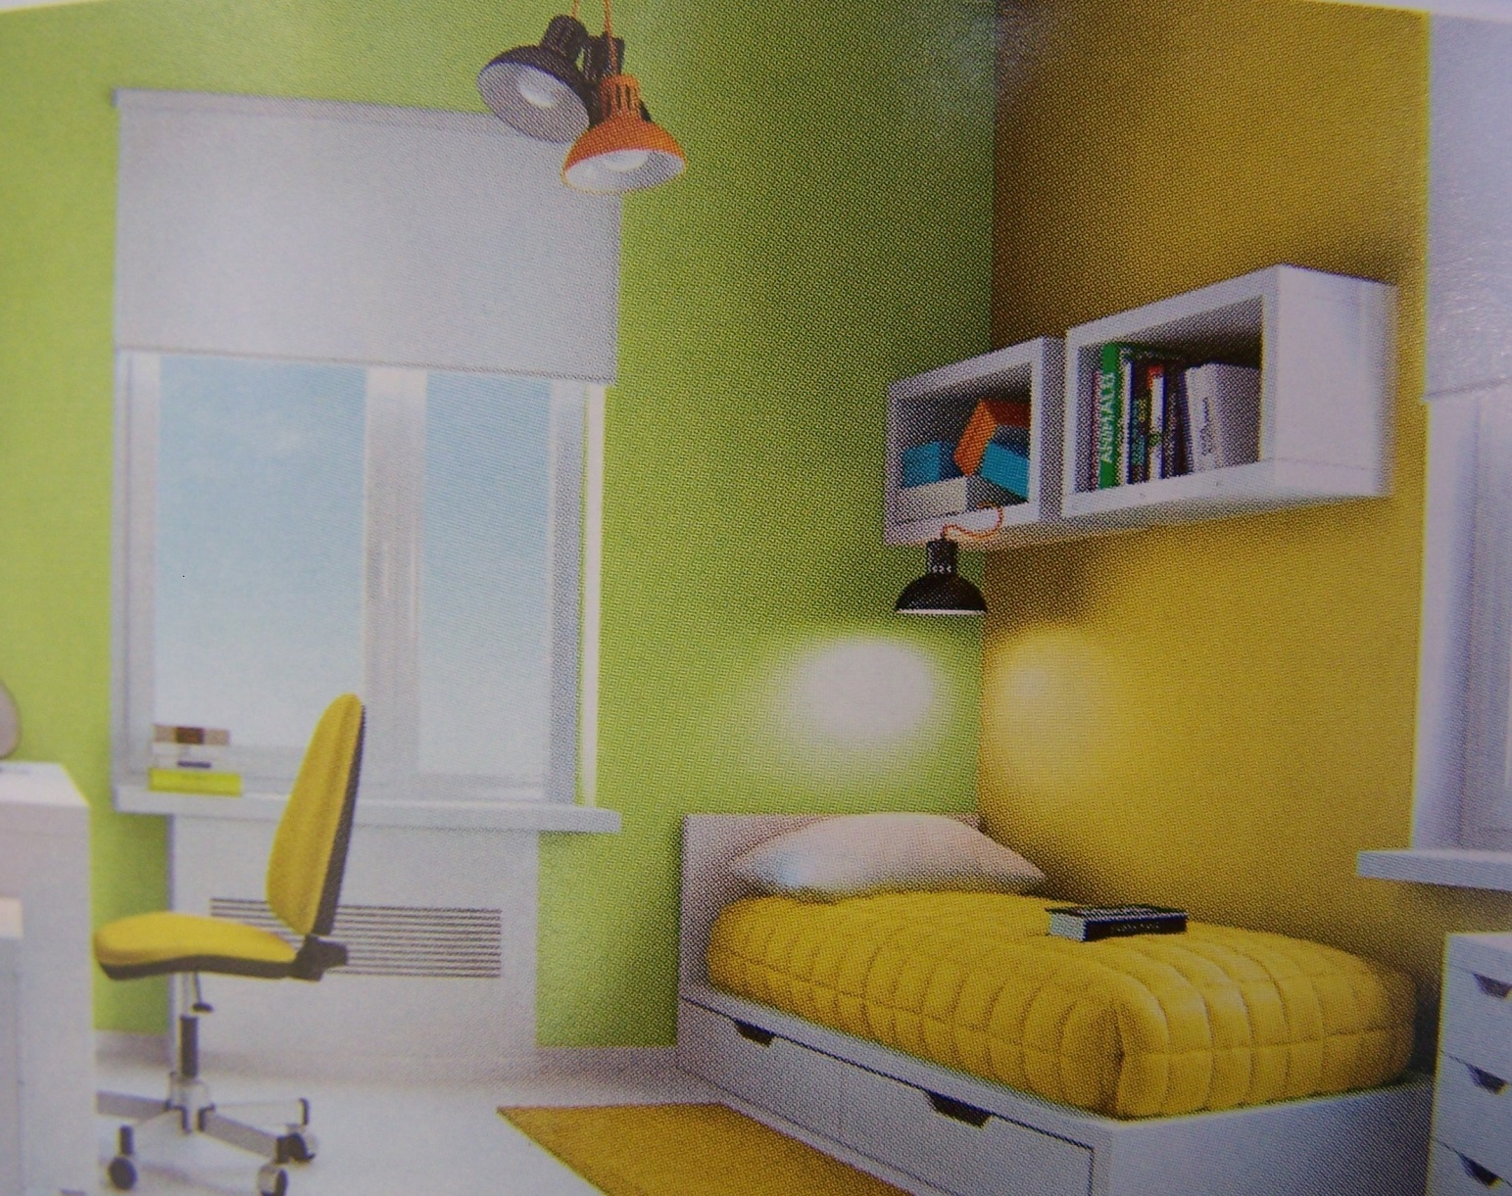
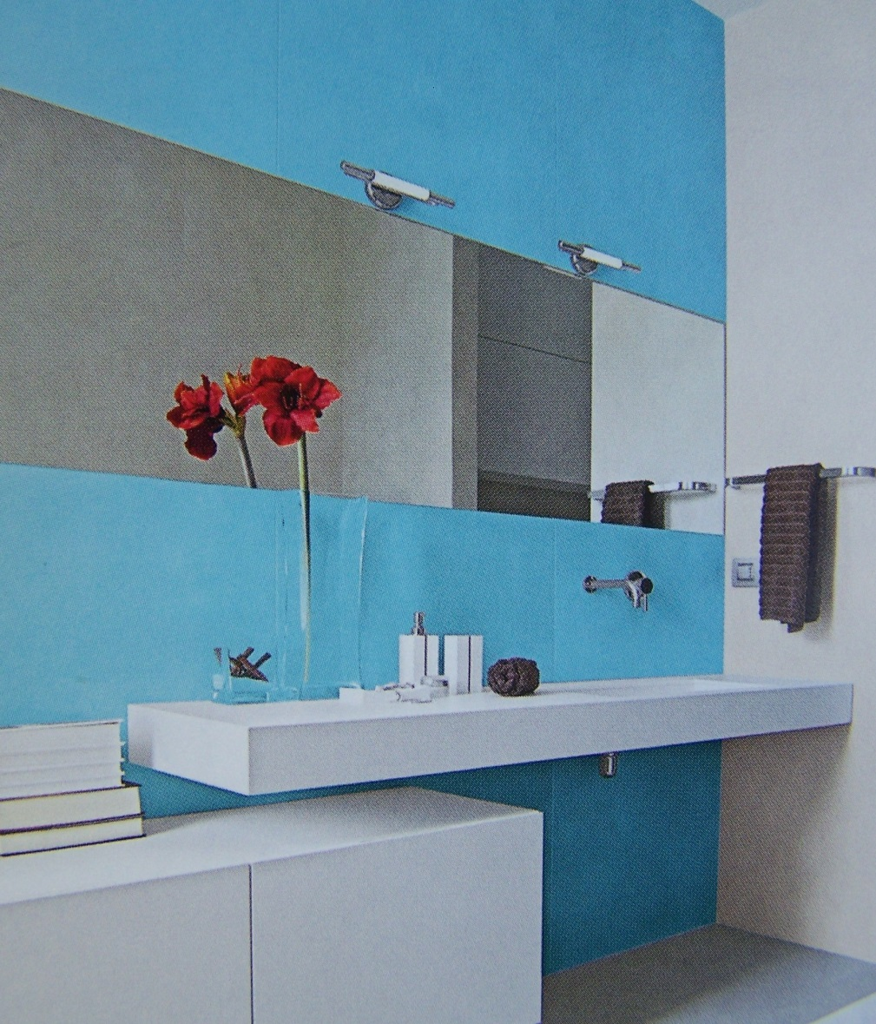
Aranžování nábytku si vyžaduje znát psychologické působení barev na lidský organizmus.
Teplé barvy uklidňují, podporují zdravý spánek, používají se v sanatoriích, léčebnách, domácnostech, navozují dobrou náladu, opačně působí barvy studené.
Archiv autora
Archiv autora
©c.zuk

Slide 11
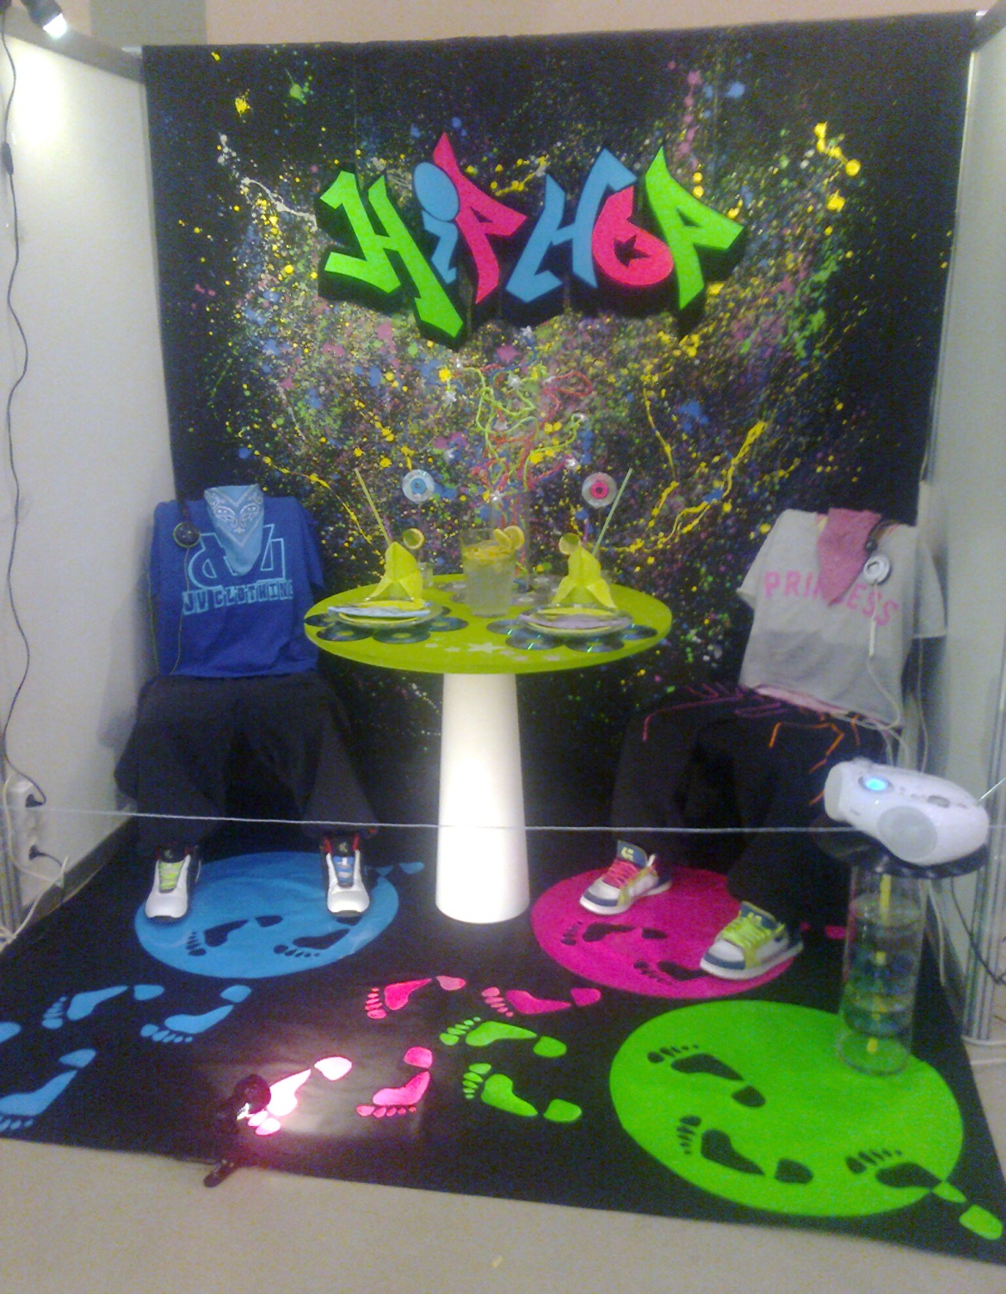
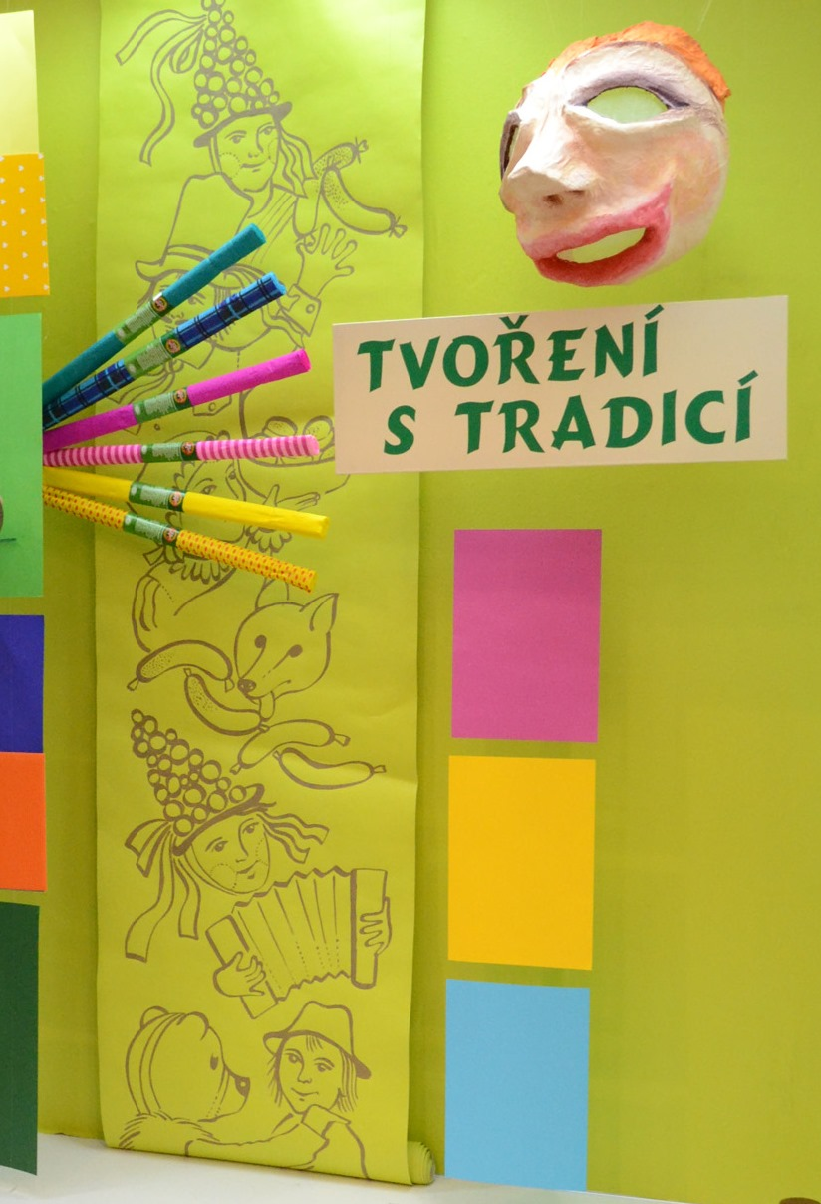
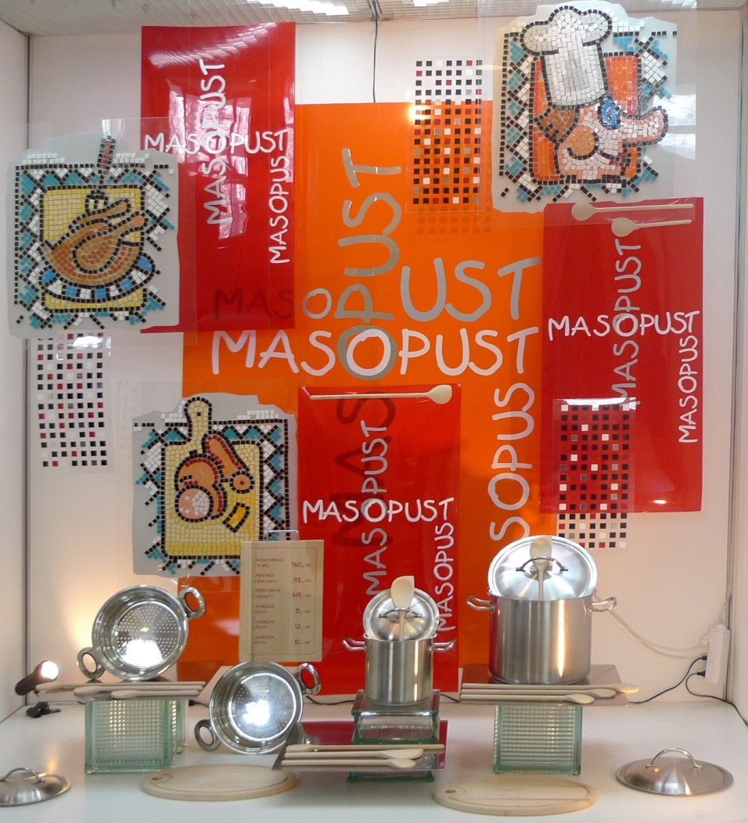
Uplatnění barev
v aranžérství
Archiv autora
Archiv autora
Archiv autora
©c.zuk

Slide 12
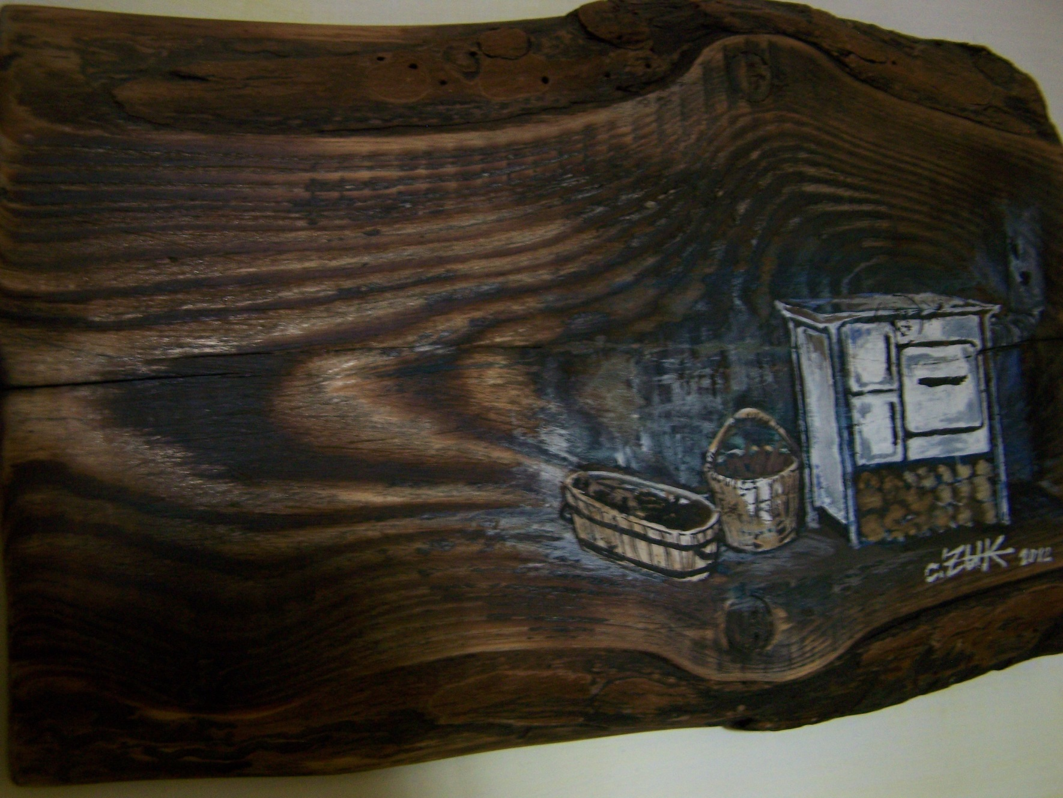
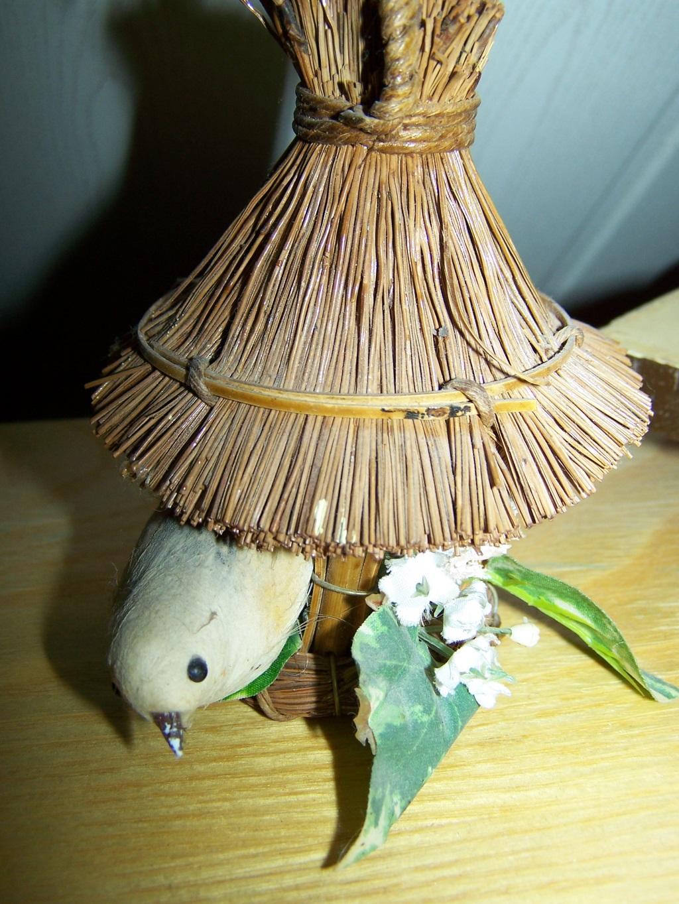
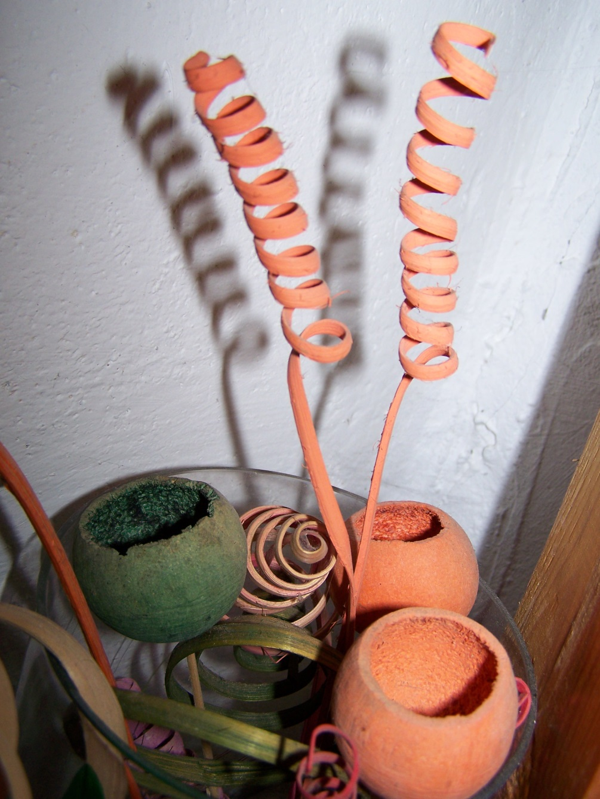
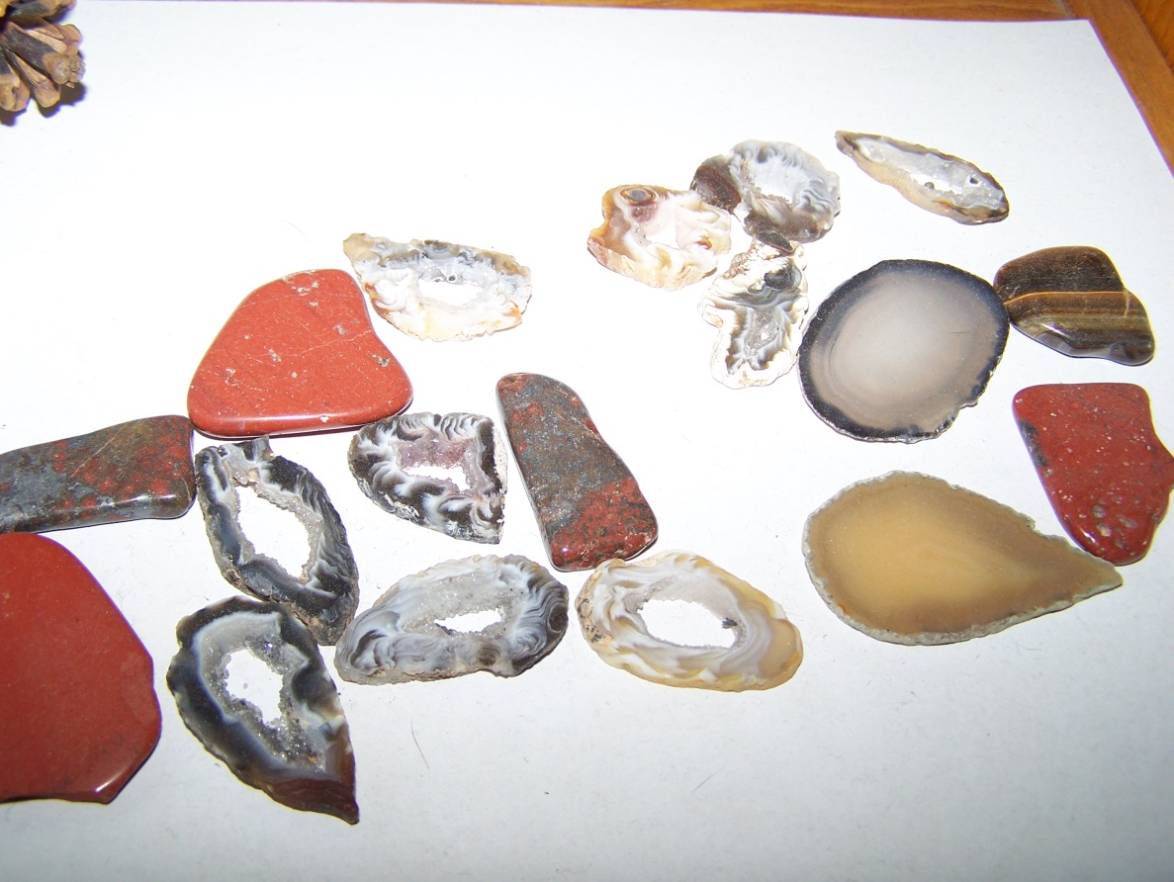
Uplatnění barev ve vlastní výrobě dekorací aranžérství.
Výroba poutače pro domácí spotřebiče
Archiv autora
©c.zuk
Archiv autora
Archiv autora
Archiv autora
Archiv autora
Archiv autora
©c.zuk

Slide 13
Pracovní list
Nakresli barevný návrh interiéru – dětský pokoj
Vytvoř pastelkami na formát A4 návrh dětského pokoje.
V návrhu použij barvy z barevného kruhu tak, aby harmonizovaly a zároveň tvořily celek pro dětskou představivost barev.
Návrh nakresli v perspektivě včetně nábytku a doplňků v pokoji.
Kombinuj barvy.
©c.zuk

Slide 14
Použitá literatura
[1] archiv autora, KODĚROVÁ, Zuzana. Fotografie: © galerie c. zuk 2000-2014.
Autorem fotografií, není-li uvedeno jinak, je Zuzana Koděrová. Autor (Zuzana Koděrová)
souhlasí s jejich zveřejněním na Metodickém portálu.
©c.zuk

